Slide 1


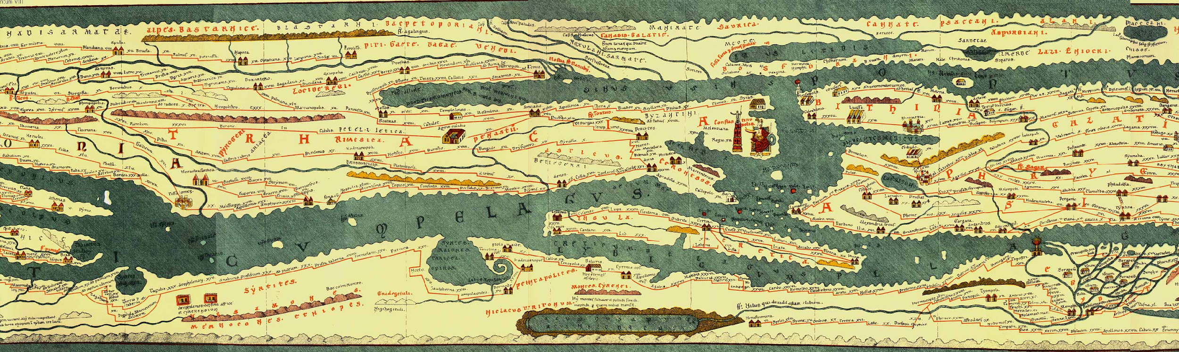
With the support of the Erasmus+ programme of the European Union. This document and its contents reflects the views only of the authors, and the Commission cannot be held responsible for any use which may be made of the information contained therein.
Συλλογή και Ανάλυση Δεδομένων
(Επιχειρηματικότητα)

Slide 2
Στόχοι και Αποτελέσματα
Στο τέλος αυτής της ενότητας θα είσαι σε θέση να:
Προσδιορίζεις μια αγορά
Εξάγεις δείγμα δυνητικών πελατών
Ορίζεις εργαλεία συλλογής δεδομένων
Αναλύεις και ερμηνεύεις τα δεδομένα

Slide 3
1. Αποκωδικοποιώντας την περιοχή: ανάγκες και ευκαιρίες
“Ένα ταξίδι χιλίων μιλίων ξεκινά με ένα μόνο βήμα”
-Laozi –
Στην ίδια λογική, το επιχειρηματικό ταξίδι ξεκινά με ένα βήμα στην περιοχή. Όταν ένας νέος επιχειρηματίας ξεκινά την επιχείρησή του θέλει να γνωρίζει αν:
1. Υπάρχει χώρος και υποστήριξη για την ιδέα του,
2. Υπάρχει καλή πιθανότητα να ανθίσει η επιχείρηση,
3. Τα αποτελέσματα αξίζουν την προσπάθεια.

Slide 4

1. Αποκωδικοποιώντας την περιοχή: ανάγκες και ευκαιρίες
Η αποκωδικοποίηση της περιοχής σημαίνει ανάλυση της αγοράς προκειμένου να διασφαλιστεί το μέλλον μιας επιχειρηματικής ιδέας. Το πιθανό μέγεθος μιας αγοράς καθορίζει τις ευκαιρίες της αγοράς: η γνώση της τρέχουσας πελατειακής βάσης επιτρέπει ασφαλέστερες επιλογές.

Slide 5
1. Αποκωδικοποιώντας την περιοχή: ανάγκες και ευκαιρίες
3 στοιχεία μεγάλης σημασίας:
      • Μέγεθος αγοράς. Πόσοι δυνητικοί πελάτες είναι διαθέσιμοι;
    • Αποδοτικότητα. Είναι οι δυνητικοί πελάτες πρόθυμοι και ικανοί να δαπανήσουν για τις υπηρεσίες ενδιαφέροντος;
    • Πιθανή ανάπτυξη. Υπάρχουν ενδείξεις, μελέτες ή πηγές που να δείχνουν ότι το μέγεθος της αγοράς θα αυξηθεί, θα παραμείνει σχετικά στατικό ή θα μειωθεί;
Notes:
https://business.tutsplus.com/tutorials/define-analyze-a-market-opportunity--cms-31875

Slide 6
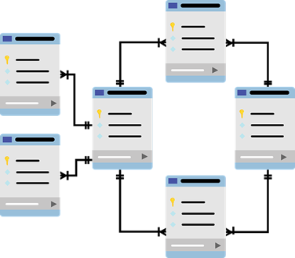
1. Αποκωδικοποιώντας την περιοχή: ανάγκες και ευκαιρίες
Συχνά, σημαντικά και χρήσιμα δεδομένα είναι διαθέσιμα εκεί έξω. Φορείς όπως:
Κυβερνητικές απογραφές και στατιστικά στοιχεία
Κοινωνικά δίκτυα
Έρευνες και εκθέσεις για τον πολιτιστικό τουρισμό
Κυβερνητικά γραφεία σχετικά με την επιχειρηματικότητα
Ιστότοποι για την έρευνα αγοράς
συλλέγουν και επιτρέπουν δημόσια πρόσβαση.

Slide 7
1. Αποκωδικοποιώντας την περιοχή: ανάγκες και ευκαιρίες
Πώς να:
Συμβουλευτείς δημόσιες βάσεις δεδομένων για τον πολιτιστικό τουρισμό/επιχειρηματικότητα.
(π.χ. επιλογή και εξαγωγή δεδομένων, έρευνα με διασταυρούμενες πηγές)
Εξετάσεις και να ερμηνεύσεις τα δεδομένα.
(π.χ. λήψη πληροφοριών από τη σύγκριση δεδομένων, καθώς και από την αναπαράσταση γραφικών δεδομένων)

Slide 8

1. Αποκωδικοποιώντας την περιοχή: ανάγκες και ευκαιρίες
Πλαισίωσέ τα στη δική σου επιχειρηματική ιδέα,
… απαντώντας τις ερωτήσεις!
Πόσα ξοδεύονται για τον πολιτιστικό τουρισμό στην περιοχή ενδιαφέροντος;
Ποιο είναι το μέσο πλήθος των πελατών μιας πρωτοβουλίας πολιτιστικού τουρισμού;
Ποιοι είναι αυτοί? Ποιοι από αυτούς θα ήταν ο στόχος της προσφοράς κάποιου;
Επομένως, ποια θα ήταν η ευκαιρία εισοδήματος;
Υπάρχει ήδη επιχείρηση που εστιάζει στον πολιτιστικό τουρισμό; Εάν ναι, πόσες είναι στην περιοχή;

Slide 9
1. Αποκωδικοποιώντας την περιοχή: ανάγκες και ευκαιρίες
Συμβουλέψου τις δημόσιες βάσεις πολιτιστικού τουρισμού / επιχειρηματικότητας
Τα δεδομένα απογραφής (π.χ. απογραφή της κυβέρνησης και στατιστικά στοιχεία) προέρχονται από επίσημες πηγές που παρακολουθούν τους πληθυσμούς (π.χ. όλοι οι τουρίστες που έχουν καταγραφεί χρονικά, ανά ημερομηνία, σε μια χώρα). Αυτό το είδος δεδομένων είναι εξαιρετικά ακριβές, αξιόπιστο και ενημερωμένο.

Slide 10
1. Αποκωδικοποιώντας την περιοχή: ανάγκες και ευκαιρίες
Συμβουλέψου τις δημόσιες βάσεις πολιτιστικού τουρισμού / επιχειρηματικότητας
Παρατηρητήριο Εικονικού Τουρισμού:
https://ec.europa.eu/growth/tools-databases/vto/
Eurostat
https://ec.europa.eu/eurostat/statistics-explained/index.php/Tourism_statistics
Ευρωπαϊκή Επιτροπή Ταξιδιών
https://etc-corporate.org/?page=research-intelligence
Notes:
For the virtual Tourism Observatory, the data source is Eurostat

Slide 11
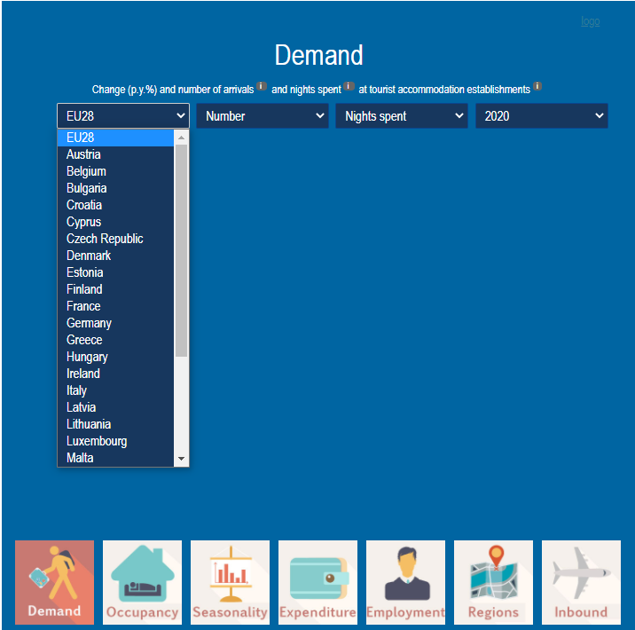
1. Αποκωδικοποιώντας την περιοχή: ανάγκες και ευκαιρίες
1.1. Παρατηρητήριο Εικονικού Τουρισμού
Στόχος του είναι να υποστηρίξει τους υπεύθυνους χάραξης πολιτικής και τις επιχειρήσεις να αναπτύξουν καλύτερες στρατηγικές για έναν πιο ανταγωνιστικό Ευρωπαϊκό τουριστικό τομέα.
Μια πρώτη γραφική αναπαράσταση των δεδομένων βοηθάει να πάρεις μια πρώτη ιδέα για το τι συμβαίνει στον τομέα. Οι επιλογές οπτικοποίησης είναι προσαρμόσιμες, καθώς και το επίπεδο (είτε σε παγκόσμιο επίπεδο ΕΕ είτε σε επίπεδο χώρας) που πρέπει να εξεταστεί.
Notes:
For the virtual Tourism Observatory, the data source is Eurostat

Slide 12
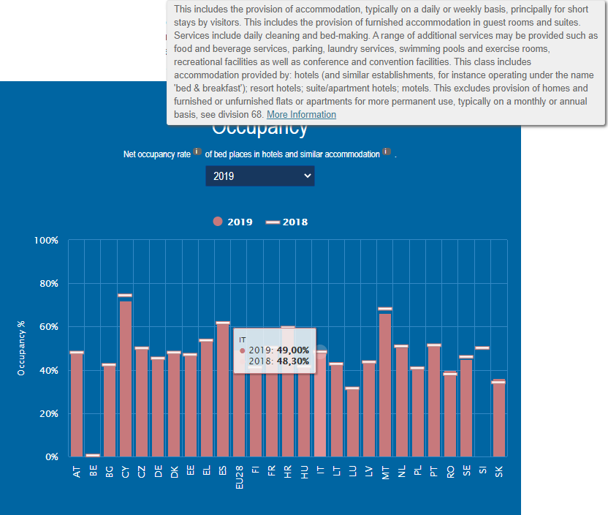
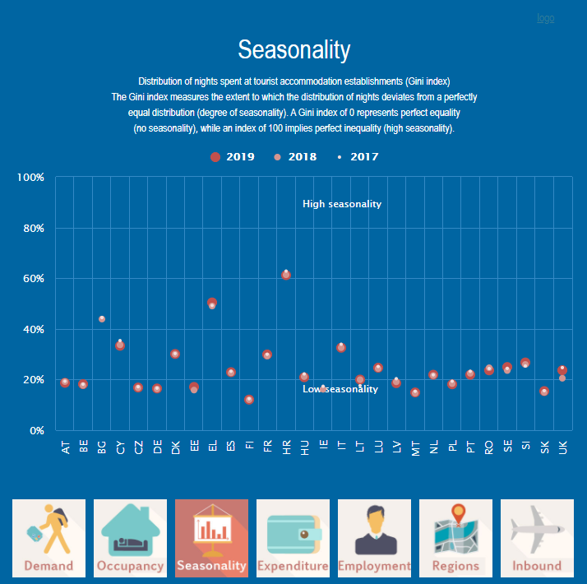
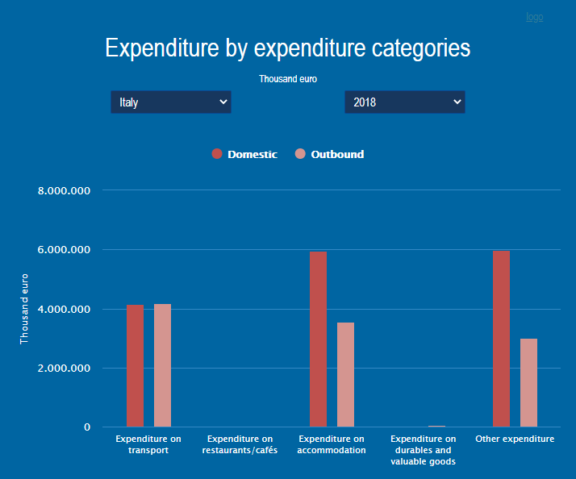
1. Αποκωδικοποιώντας την περιοχή: ανάγκες και ευκαιρίες
1.1. Παρατηρητήριο Εικονικού Τουρισμού. Δυναμική πληροφορία για
Οι γραφικές αναπαραστάσεις (όπως ραβδογράμματα έναντι οριζόντιων γραμμών, διαφορετικού χρώματος σημεία, διαφορετικές ράβδοι) επιτρέπουν συγκρίσεις και διευκολύνουν την ερμηνεία των δεδομένων.
Πληρότητα Εποχικότητα Δαπάνη
Notes:
For the virtual Tourism Observatory, the data source is Eurostat

Slide 13
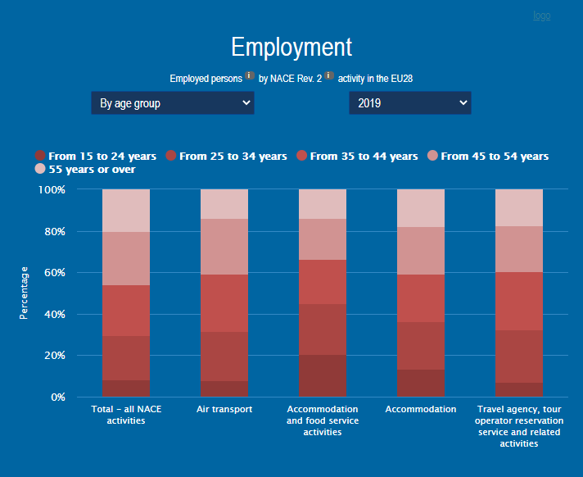
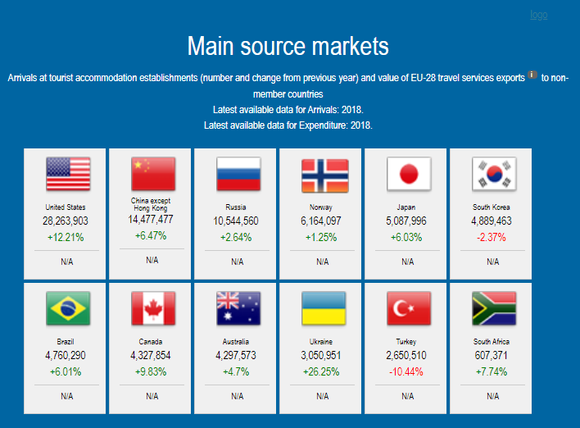
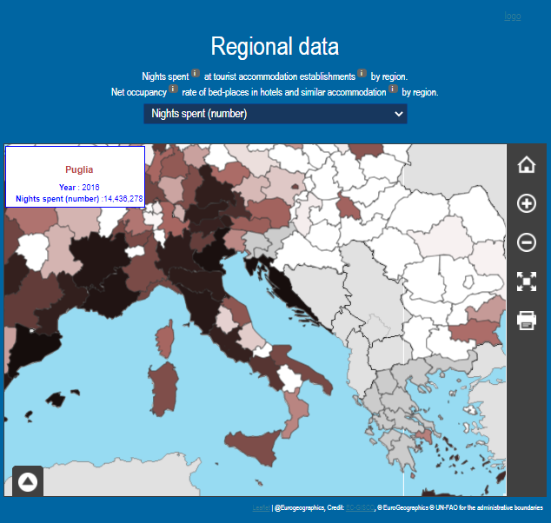
1. Αποκωδικοποιώντας την περιοχή: ανάγκες και ευκαιρίες
1.1. Παρατηρητήριο Εικονικού Τουρισμού. Δυναμική πληροφορία για
Η δυνατότητα ρύθμισης των επιλογών και η ανταπόκριση στο κλικ του ποντικιού επιτρέπει να περιορίσεις τα πάντα και να οπτικοποιήσεις τις πληροφορίες που σε ενδιαφέρουν.
Εργασία Τουριστική παρουσία εκτός ΕΕ Περιφερειακά δεδομένα
Notes:
For the virtual Tourism Observatory, the data source is Eurostat

Slide 14
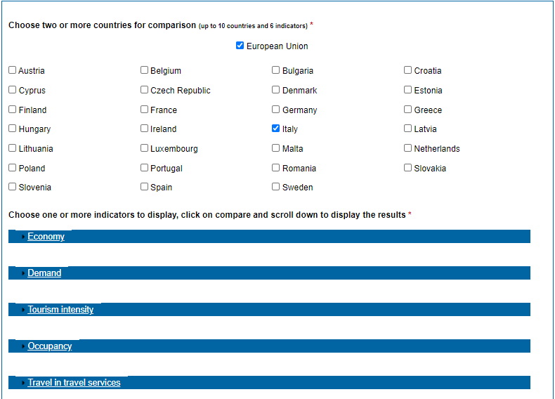
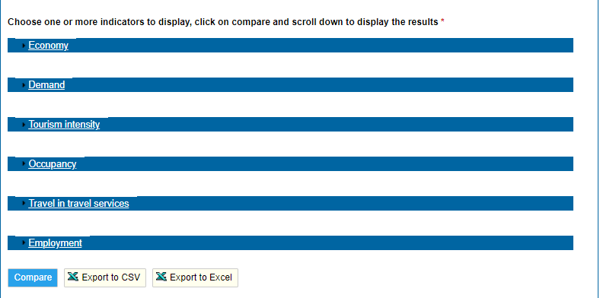
1. Αποκωδικοποιώντας την περιοχή: ανάγκες και ευκαιρίες
1.2. Οι βάσεις δεδομένων των VTO και Eurostat
Ο ιστότοπος του VTO παρέχει μια περιοχή με το Προφίλ χώρας. Κάνοντας κλικ εκεί, έχεις τη δυνατότητα να προσαρμόσεις τα δεδομένα ενδιαφέροντος που θέλεις να συλλέξεις. Τα διαθέσιμα δεδομένα του VTO προέρχονται από τη βάση δεδομένων της Eurostat .
Εξάγετε τα δεδομένα σας!
Επίλεξε τη χώρα για τη σύγκριση Επίλεξε έως και 6 δείκτες ενδιαφέροντος.

Slide 15
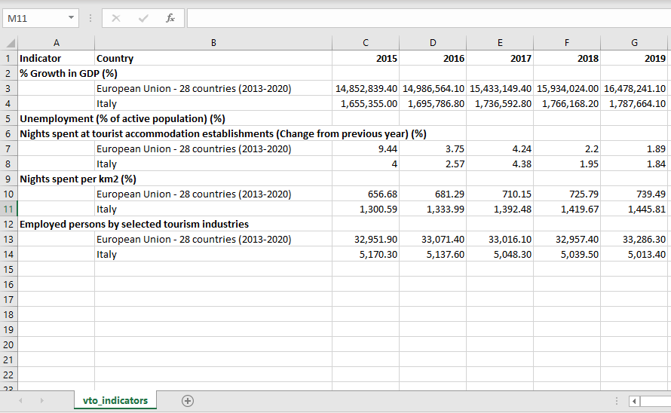
1. Αποκωδικοποιώντας την περιοχή: ανάγκες και ευκαιρίες
1.2. Οι βάσεις δεδομένων των VTO και Eurostat.
Ένας πίνακας Excel
έτοιμος για επεξεργασία
Notes:
For the virtual Tourism Observatory, the data source is Eurostat

Slide 16
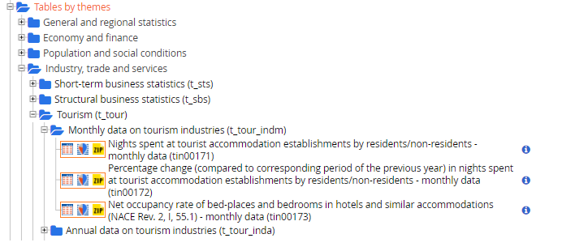
1. Αποκωδικοποιώντας την περιοχή: ανάγκες και ευκαιρίες
1.2. Οι βάσεις δεδομένων των VTO και Eurostat.
Η βάση δεδομένων της Eurostat είναι πολύ μεγαλύτερη, περιλαμβάνοντας πολλές άλλες πληροφορίες εκτός από τον τουρισμό. Οι πληροφορίες της μπορούν να διασταυρωθούν και να εξεταστούν παγκοσμίως. Μπορείς να αναζητήσεις δεδομένα ανά θέμα και χρονικό διάστημα.
Ωστόσο, η εικόνα του τουρισμού μπορεί να ποικίλλει σε μεγάλο βαθμό μεταξύ περιφερειών και τοπικών περιοχών (ειδικά σε μεγάλες χώρες). Επομένως, ίσως θελήσεις να βελτιώσεις (και επαναπροσδιορίσεις) την έρευνά σου.
Notes:
For the virtual Tourism Observatory, the data source is Eurostat

Slide 17
1. Αποκωδικοποιώντας την περιοχή: ανάγκες και ευκαιρίες
1.2. Οι βάσεις δεδομένων των VTO και Eurostat.
Η βάση δεδομένων της Eurostat είναι πολύ μεγαλύτερη, περιλαμβάνοντας πολλές άλλες πληροφορίες εκτός από τον τουρισμό. Οι πληροφορίες της μπορούν να διασταυρωθούν και να εξεταστούν παγκοσμίως. Μπορείς να αναζητήσεις δεδομένα ανά θέμα και χρονικό διάστημα.
Ωστόσο, η εικόνα του τουρισμού μπορεί να ποικίλλει σε μεγάλο βαθμό μεταξύ περιφερειών και τοπικών περιοχών (ειδικά σε μεγάλες χώρες). Επομένως, ίσως θελήσεις να βελτιώσεις (και επαναπροσδιορίσεις) την έρευνά σου.
Η ενότητες γενικών και περιφερειακών στατιστικών είναι αυτό που χρειάζεσαι.
Notes:
For the virtual Tourism Observatory, the data source is Eurostat

Slide 18
2. Μεθοδολογία συλλογής και επεξεργασίας δεδομένων
2: Μεθοδολογία συλλογής και επεξεργασίας δεδομένων
Συλλογή δεδομένων: δειγματοληψία και μέγεθος δείγματος, επίσημα δεδομένα, κοινωνικά δίκτυα.
Διεξαγωγή έρευνας
Μέθοδοι ανάλυσης και οπτικοποίησης δεδομένων

Slide 19
2. Μεθοδολογία συλλογής και επεξεργασίας δεδομένων
2: Μεθοδολογία συλλογής και επεξεργασίας δεδομένων
Πριν από οποιαδήποτε έρευνα, απάντησε στα 5 W και το H:
Who (Ποιος): Πληθυσμός αναφοράς (δείγμα)
What (Τι): Περιοχή / θέμα υπό διερεύνηση, στοιχεία ενδιαφέροντος
When (Πότε): χρονική περίοδος ενδιαφέροντος
Where (Πού)?
Why (Γιατί)? Σκοπός
How (Πώς)? Τεχνικές συλλογής δεδομένων

Slide 20
2. Μεθοδολογία συλλογής και επεξεργασίας δεδομένων
2.1. Η δειγματοληψία
Μερικές φορές, οι πληροφορίες που χρειάζεται κάποιος δεν είναι διαθέσιμες σε δεδομένα απογραφής. Η συλλογή δεδομένων απογραφής θα ήταν:
ακριβή
χρονοβόρα
με λιγότερη παρακολούθηση / έλεγχο της ποιότητας ανίχνευσης για άτομα / μικρότερους φορείς.
Ευτυχώς, η δειγματοληψία επιτρέπει την εκτίμηση των παραμέτρων / αποτελεσμάτων / αντιλήψεων του πληθυσμού χωρίς να αναφερθεί στις λεπτομέρειες του πληθυσμού. Η δειγματοληψία αποτελείται από την εξαγωγή μονάδων από τον πληθυσμό σύμφωνα με προκαθορισμένα κριτήρια που βοηθούν στη γενίκευση των ευρημάτων.

Slide 21
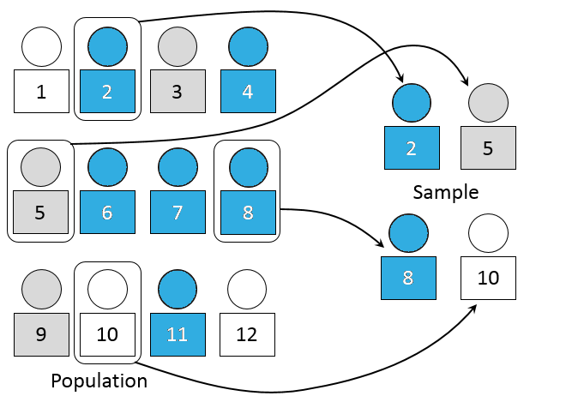
2. Μεθοδολογία συλλογής και επεξεργασίας δεδομένων
2.1. Η δειγματοληψία
Πιθανολογική
Κάθε στοιχείο έχει γνωστή μη μηδενική πιθανότητα δειγματοληψίας
Περιλαμβάνει μια τυχαία επιλογή σε κάποιο σημείο
Σε οποιαδήποτε πιθανολογική μέθοδο δειγματοληψίας, το σημείο εκκίνησης είναι μια λίστα ολόκληρου του πληθυσμού
Απλή τυχαία δειγματοληψία όλα τα στοιχεία που βρίσκονται υπό έρευνα έχουν την ίδια πιθανότητα να είναι μέρος του δείγματος. Ξεκινώντας από μια λίστα ολόκληρου του πληθυσμού, οι μονάδες λαμβάνονται τυχαία ως δείγμα.
Συστηματική δειγματοληψία ο πληθυσμός της μελέτης ταξινομείται κατάλληλα και, μετά από μια τυχαία εκκίνηση, τα στοιχεία επιλέγονται σε τακτά χρονικά διαστήματα μέσω της συγκεκριμένης λίστας.

Slide 22
2. Μεθοδολογία συλλογής και επεξεργασίας δεδομένων
2.1. Η δειγματοληψία
Μη πιθανολογική
ορισμένα στοιχεία του πληθυσμού δεν έχουν καμία πιθανότητα επιλογής
(μερικές φορές αναφέρονται ως «εκτός κάλυψης» / «μυστικά»)
πιθανότητα επιλογής δεν μπορεί να προσδιοριστεί με ακρίβεια
Βολική δειγματοληψία: το δείγμα λαμβάνεται από μια ομάδα ανθρώπων που είναι εύκολο να τους προσεγγίσεις ή να επικοινωνήσεις μαζί τους (χρήσιμη σε πιλοτικές μελέτες)
Δειγματοληψία Snowball: μετά την εύρεση μιας ομάδας αρχικών ερωτηθέντων, αυτοί χρησιμοποιούνται για την εμπλοκή περισσότερων ερωτηθέντων

Slide 23
2. Μεθοδολογία συλλογής και επεξεργασίας δεδομένων
2.2 Τεχνικές συλλογής δεδομένων
Τυποποιημένα, έγκυρα και αξιόπιστα εργαλεία (ερωτηματολόγια, …)
Ερωτηματολόγιο:
Εργαλείο σχεδιασμένο για τη συλλογή πληροφοριών σχετικά με περιοχές ενδιαφέροντος (μεταβλητές). Πώς να δημιουργήσετε ένα ερωτηματολόγιο?
3 βήματα:
Εννοιολογικός σχεδιασμός
Ρύθμιση ερωτηματολογίου
Επαλήθευση ερωτηματολογίου

Slide 24
2. Μεθοδολογία συλλογής και επεξεργασίας δεδομένων
2.2.1. Εννοιολογικός σχεδιασμός
Τα 5 Ws και το H
2.2.2. Ρύθμιση ερωτηματολογίου
Περιεχόμενο Κοινωνικο-αναγραφικές πληροφορίες, Στάσεις, Συμπεριφορές. | Μορφή Ερωτήσεις ανοικτού τύπου, Ερωτήσεις κλειστού τύπου.

Slide 25
2. Μεθοδολογία συλλογής και επεξεργασίας δεδομένων
2.2.2. Ρύθμιση ερωτηματολογίου
Πλεονεκτήματα και μειονεκτήματα της μορφής των ερωτήσεων:
 | ΠΛΕΟΝΕΚΤΗΜΑΤΑ | ΜΕΙΟΝΕΚΤΗΜΑΤΑ
ΕΡΩΤΗΣΕΙΣ ΑΝΟΙΚΤΟΥ ΤΥΠΟΥ | Ελευθερία έκφρασης, αυθορμητισμός. Χρήσιμο όταν δεν είναι δυνατόν να προβλέψουμε πραγματικά τις πιθανές απαντήσεις. Χρήσιμο για αντιμετώπιση πολύπλοκων / ευαίσθητων προβλημάτων. | Πολύ ασαφές και δύσκολο να κατανοηθεί Ζητήματα κωδικοποίησης (π.χ. γενικές ή ανακριβείς απαντήσεις) Η ποιότητα των απαντήσεων ανάλογη με το επίπεδο εκπαίδευσης. Άτομα που δεν είναι συνηθισμένα στον γραπτό λόγο, τιμωρούνται. Απαιτητικό, υψηλό ποσοστό απόρριψης.

Slide 26
2. Μεθοδολογία συλλογής και επεξεργασίας δεδομένων
2.2.2. Ρύθμιση ερωτηματολογίου
 | ΠΛΕΟΝΕΚΤΗΜΑΤΑ | ΜΕΙΟΝΕΚΤΗΜΑΤΑ
ΕΡΩΤΗΣΕΙΣ ΚΛΕΙΣΤΟΥ ΤΥΠΟΥ | Τυποποιημένο (εύκολη σύγκριση). Εύκολη κωδικοποίηση. Οι πολλαπλές απαντήσεις βοηθούν στην αποσαφήνιση των ερωτήσεων. Απόκτηση ειλικρινών απαντήσεων σε ευαίσθητα δεδομένα. Ενεργοποίηση της μνήμης όταν εστιάζεται σε περασμένα γεγονότα. Διευκολύνεται ο ερωτώμενος. | Ο ερωτώμενος θα μπορούσε να δώσει τυχαίες απαντήσεις. Οι προτεινόμενες απαντήσεις μπορεί να επηρεάσουν την απάντηση αποκλείοντας περαιτέρω εναλλακτικές λύσεις. Σε μεγάλες έρευνες, η σειρά των ερωτήσεων μπορεί να επηρεάσει τους ερωτηθέντες.

Slide 27
2. Μεθοδολογία συλλογής και επεξεργασίας δεδομένων
2.2.2. Ρύθμιση ερωτηματολογίου
Διατύπωση ερωτήσεων
Απλή γλώσσα
Απλή σύνταξη (απόφυγε τη διπλή άρνηση, απόφυγε τη γνωστική προσπάθεια των ερωτηθέντων)
Απλό περιεχόμενο (διερεύνησε ένα χαρακτηριστικό κάθε φορά, επομένως απόφυγε πολλές τοποθετήσεις στην ίδια ερώτηση)
Σειρά ερωτήσεων
Οι ευκολότερες απαντήσεις πρώτα.
Ακολούθησε μια λογική σειρά.
Οι ανοιχτές / ευαίσθητες ερωτήσεις στο τέλος.
Εναλλακτικό μήκος και τύπος.

Slide 28
2. Μεθοδολογία συλλογής και επεξεργασίας δεδομένων
2.2.3. Επαλήθευση
Αξιολόγησε:
            Τη συνάφεια μεταξύ του εργαλείου μέτρησης και των γνωστικών αναγκών της έρευνας.
    τη λειτουργικότητα ως εργαλείο επικοινωνίας.
    τη λειτουργικότητα ως χρήσιμο εργαλείο για τον ερευνητή.
Πραγματοποιείται συνήθως μέσω πιλοτικής μελέτης, όπου το ερωτηματολόγιο χορηγείται αρχικά σε αιτιολογημένο δείγμα.

Slide 29
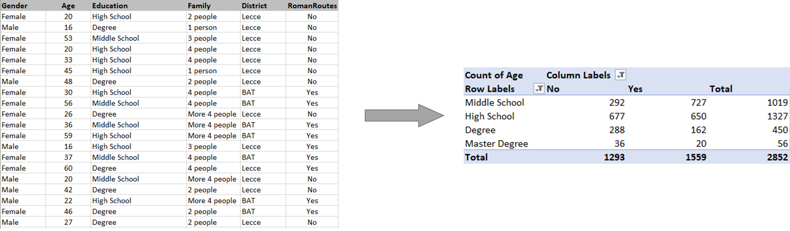
2. Μεθοδολογία συλλογής και επεξεργασίας δεδομένων
2.3 Ανάλυση δεδομένων με χρήση του πίνακα Pivot στο Excel
Οι (συγκεντρωτικοί) πίνακες Pivot είναι διαδραστικοί πίνακες που επιτρέπουν στον χρήστη να ομαδοποιεί και να συνοψίζει μεγάλες ποσότητες δεδομένων σε πιο περιεκτική μορφή. Οι συγκεντρωτικοί πίνακες δημιουργούνται από μια λίστα δεδομένων χρησιμοποιώντας μερικές κλασικές συναρτήσεις του Excel, όπως άθροισμα, μέσος όρος, ελάχιστο, μέγιστο. Σε αυτό το μάθημα θα χρησιμοποιήσουμε μια προσομοιωμένη έρευνα, σχεδιασμένη σαν να συλλέχθηκαν τα δεδομένα στην περιοχή της Απουλίας.

Slide 30
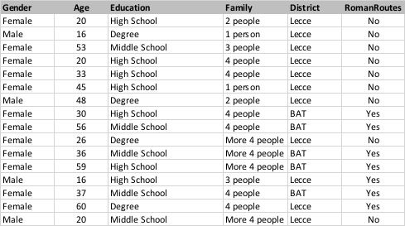
2. Μεθοδολογία συλλογής και επεξεργασίας δεδομένων
2.3 Ανάλυση δεδομένων με χρήση του πίνακα Pivot στο Excel
Για να δημιουργήσεις τον συγκεντρωτικό πίνακα, το υπολογιστικό φύλλο με βάση δεδομένων πρέπει να έχει τα ακόλουθα χαρακτηριστικά:
Να έχει μια στήλη με διπλές τιμές (π.χ. Φύλο).
Να περιέχει αριθμητικές τιμές (π.χ. ηλικία) για σύγκριση ή άθροιση. Διαφορετικά, το μόνο πιθανό στατιστικό στοιχείο είναι το πλήθος.

Slide 31
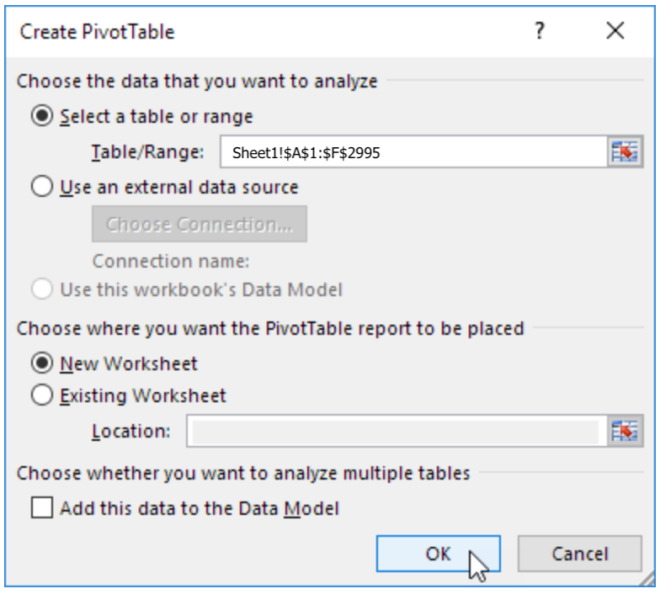
2. Μεθοδολογία συλλογής και επεξεργασίας δεδομένων
Μπορείς να αλλάξεις την επιλογή δεδομένων
2.4. Δημιούργησε έναν πίνακα Pivot
Κάνε κλικ στο μενού Insert και κατόπιν κλικ στο Pivot Table.
Το Excel θα συλλέξει όλα τα δεδομένα σου, αλλά εσύ μπορείς να αλλάξεις την επιλογή.
Δημιούργησε τον πίνακα Pivot σε νέο φύλλο εργασίας.
Κλικ στο κουμπί OK για να δημιουργήσεις τον δικό σου πίνακα Pivot.
Μπορείς χρησιμοποιήσεις το φύλλο εργασίας με τη ΒΔ

Slide 32
2. Μεθοδολογία συλλογής και επεξεργασίας δεδομένων
2.4. Δημιούργησε έναν πίνακα Pivot
Τα πεδία (Fields) του πίνακα Pivot είναι κυρίως τρία (3)! Γραμμές, Στήλες και Τιμές. Ένα επιπλέον πεδίο χρησιμοποιείται για να ορίσεις φίλτρα. Για να αποκτήσεις τη μέση ηλικία των συνεντευξιαζόμενων, λαμβάνοντας υπόψη το Επίπεδο Εκπαίδευσης και αν καθένας τους βρίσκεται κοντά σε Ρωμαϊκή διαδρομή, σύρε τα πεδία στα ακόλουθα πλαίσια:
Εκπαίδευση, στο πλαίσιο Γραμμές
RomanRoutes, στο πλαίσιο Στήλες
Ηλικία στο πλαίσιο Τιμές και επίλεξε Μέσος Όρος

Slide 33
2. Μεθοδολογία συλλογής και επεξεργασίας δεδομένων
2.4. Δημιούργησε έναν πίνακα Pivot
Δεδομένου ότι δεν υπάρχουν μεγάλες διαφορές ως προς τη μέση ηλικία μεταξύ των ομάδων που ορίζονται με τη χρήση του Education and RomanRoutes. Θα ήταν ενδιαφέρον να εκτιμηθεί το πλήθος των ανθρώπων που ζουν κοντά σε Ρωμαϊκές διαδρομές. Μπορείς να το υπολογίσεις πατώντας στο κουμπί λίστας
στο πλαίσιο Values, και τροποποιώντας τα Field Settings. Εδώ, μπορείς να επιλέξεις το Count.

Slide 34
2. Μεθοδολογία συλλογής και επεξεργασίας δεδομένων
2.4. Δημιούργησε έναν πίνακα Pivot
Ο πίνακας που προκύπτει μας λέει τον αριθμό των ατόμων που ζουν κοντά σε μια Ρωμαϊκή διαδρομή με πληροφορίες σχετικά με το επίπεδο εκπαίδευσής τους.
Αυτό θα μπορούσε να βοηθήσει στον καθορισμό του είδους της επιχείρησης ή του τομέα. Για παράδειγμα πολιτιστικές επιχειρήσεις, διασκέδαση, φαγητό.

Slide 35
2. Μεθοδολογία συλλογής και επεξεργασίας δεδομένων
2.4. Δημιούργησε έναν πίνακα Pivot
Είναι δυνατόν να προσθέσεις φίλτρα. Σύρε στο πλαίσιο Filter τη μεταβλητή District. Θα λάβεις ένα επιπλέον παράθυρο που σου επιτρέπει να επιλέξεις (ή να αποεπιλέξεις) τις στατιστικές μονάδες σε περιοχές της Περιφέρειας της Απουλίας.

Slide 36
2. Μεθοδολογία συλλογής και επεξεργασίας δεδομένων
2.4. Δημιούργησε έναν πίνακα Pivot
Είναι δυνατή η προσθήκη επιπλέον πεδίων. Σύρε στο πλαίσιο Γραμμές (μπορείς επίσης να σύρεις και στο πλαίσιο Στήλες) τη μεταβλητή Φύλο.
Αυτή η επιλογή θα δώσει επιπλέον πληροφορίες σχετικά με τα δεδομένα, πηγαίνοντας βαθιά στις διαφορές φύλου του δείγματος που αναλύθηκε.

Slide 37
2. Μεθοδολογία συλλογής και επεξεργασίας δεδομένων
2.4. Δημιούργησε έναν πίνακα Pivot
Είναι δυνατόν να δημιουργήσεις ένα γράφημα Pivot. Για να εισάγεις το γράφημα, ακολούθησε αυτά τα βήματα:
Επίλεξε οποιοδήποτε κελί του πίνακα Pivot.
Στο μενού Insert κάνε κλικ στο κουμπί Pivot Chart.

Slide 38
2. Μεθοδολογία συλλογής και επεξεργασίας δεδομένων
2.4. Δημιούργησε έναν πίνακα Pivot
Μπορείς να προσθέσεις φίλτρα ακολουθώντας απλώς το προηγούμενο βήμα για τον πίνακα Pivot. Εισάγοντας το φίλτρο στον πίνακα Pivot, εισάγεις το φίλτρο και στο γράφημα.

Slide 39
2. Μεθοδολογία συλλογής και επεξεργασίας δεδομένων
2.4. Δημιούργησε έναν πίνακα Pivot
Το πιο τέλειο χαρακτηριστικό του πίνακα Pivot είναι, ασφαλώς, η δυναμικότητά του!
Δυναμικότητα σημαίνει ότι μπορεί να ενημερωθεί αυτόματα. Ας υποθέσουμε ότι ίσως χρειαστεί να προσθέσεις επιπλέον δεδομένα (ίσως, πιο πρόσφατα δεδομένα) στον πίνακα σου: θα προσθέσεις γραμμές (δηλαδή, παρατηρήσεις) στον ανεπεξέργαστο πίνακά σου (αυτόν που περιέχει τα αρχικά, μεμονωμένα δεδομένα). Αφού το κάνεις αυτό, το μόνο που έχεις να κάνεις είναι να αλλάξεις την πηγή δεδομένων (επεκτείνοντας την επιλεγμένη περιοχή στις σειρές που προστέθηκαν).

Slide 40
2. Μεθοδολογία συλλογής και επεξεργασίας δεδομένων
2.4. Δημιούργησε έναν πίνακα Pivot
Μόλις ενημερώσεις την πηγή δεδομένων (Data Source), τόσο οι πίνακες όσο και οι γραφικές περιλήψεις θα ενημερωθούν αυτόματα.
Η λήψη σημαντικών πληροφοριών σχετικά με το πώς να αξιοποιήσεις στο έπακρο τις Ρωμαϊκές διαδρομές στην περιοχή σου,
δεν ήταν ποτέ τόσο εύκολη!

Slide 41
Ευχαριστούμε για την προσοχή σου!
With the support of the Erasmus+ programme of the European Union. This document and its contents reflects the views only of the authors, and the Commission cannot be held responsible for any use which may be made of the information contained therein.

